Slide 1
Module 1 Introduction à l’Informatique Mobile

Slide 2
Plan du module
Introduction
Définition et concepts de base
Fondements de l’architecture cellulaire
Principes de base de la gestion de mobilité
Normes et protocoles pour la gestion de localisation
Techniques d’accès aux systèmes cellulaires
Techniques de transmission

Slide 3
Définition d’un réseau de télécommunications
Un réseau de télécommunications est un ensemble d’équipements de télécommunications reliés entre eux permettant de véhiculer des données, de la voix et/ou des images entre des utilisateurs géographiquement éloignés (de quelques mètres à plusieurs milliers de kilomètres).
Réseaux téléphoniques;
Réseaux informatiques;
Réseaux satellites;
Réseaux mobiles;
etc.

Slide 4
Classification des réseaux
Classification selon les supports de transmission
Réseaux câblés;
Réseaux sans fil.
Classification selon la nature de l’information
Réseaux de voix;
Réseaux de données;
Réseaux intégrés (ou multiservices).

Slide 5
Classification des réseaux
3. Classification selon l’étendu du réseaux (sans fil)
Réseaux au niveau du corps (WBAN: Wireless Body Area network) : Bluetooth, HomeRF
Réseaux maison (WPAN: Wireless Personal Area Network) : Bluetooth, HomeRF
Réseaux locaux (WLAN: Wireless Local Area Network) : IEEE 802.11
Réseaux métropolitains (WMAN) : IEEE 802.16 - WiMax
Réseaux étendus (WWAN: Wireless Wide Area Network) : GSM, GPRS, UMTS

Slide 6
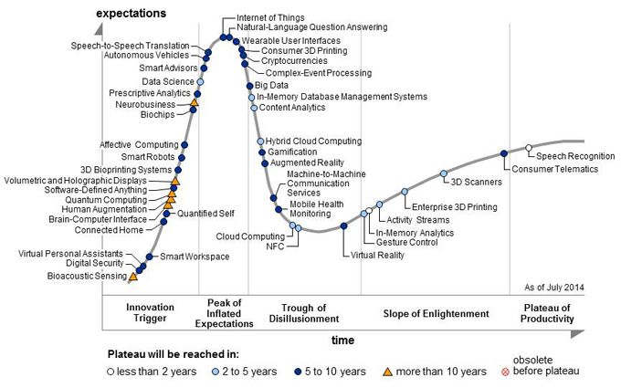

Slide 7
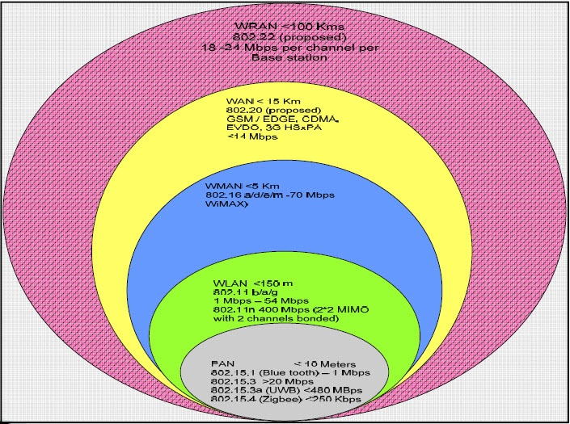
Mobilité Réseaux sans fil
Wireless Regional Area Networks
Source : http://www.telecom-cloud.net/

Slide 8
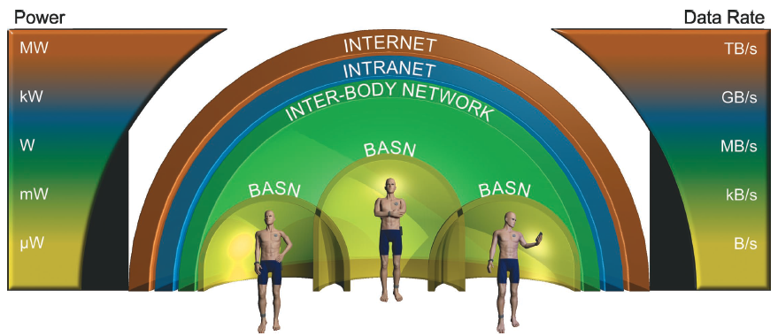
BAN Body area sensor networks

Slide 9
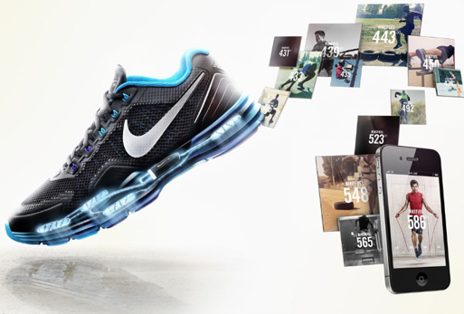
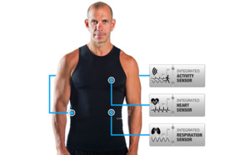
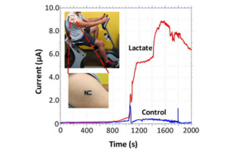
Body area sensor networks
Mouvement, respiration, rythme cardiaque en temps réel.
Source: www.nike.com
Source: http://www.techtogs.fr
Tatouage temporaire qui effectue des mesures biochimiques en temps réel. Université de San Diego, Californie.

Slide 10
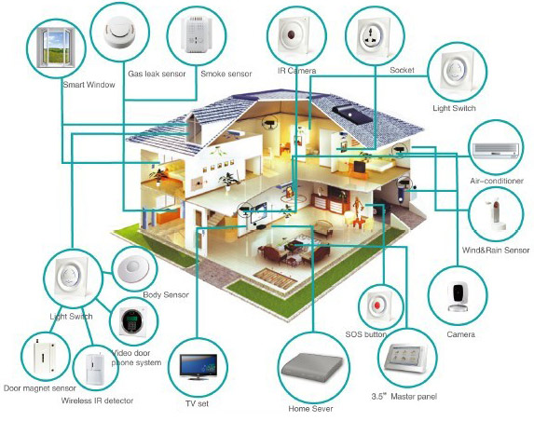
PAN Personal area networks
Source: smarthomeenergy.co.uk

Slide 11
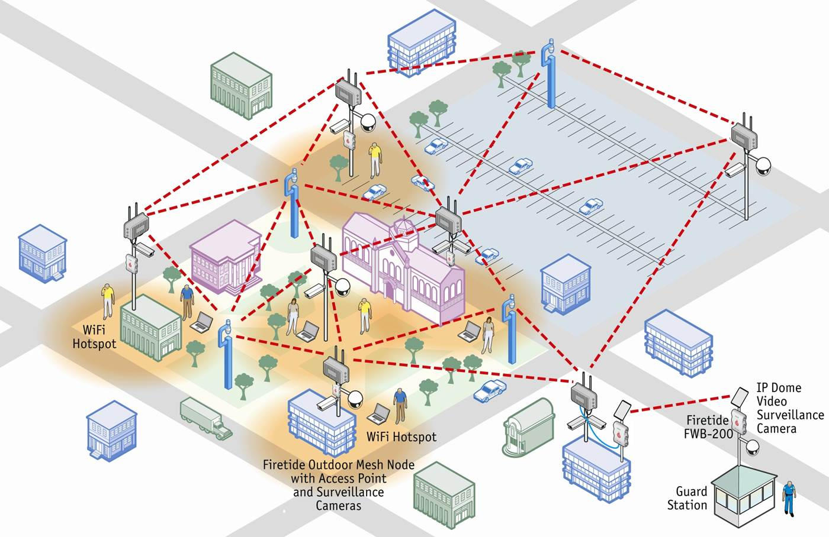
WLAN Wireless local area networks
Source: kseniacoffman.wordpress.com

Slide 12
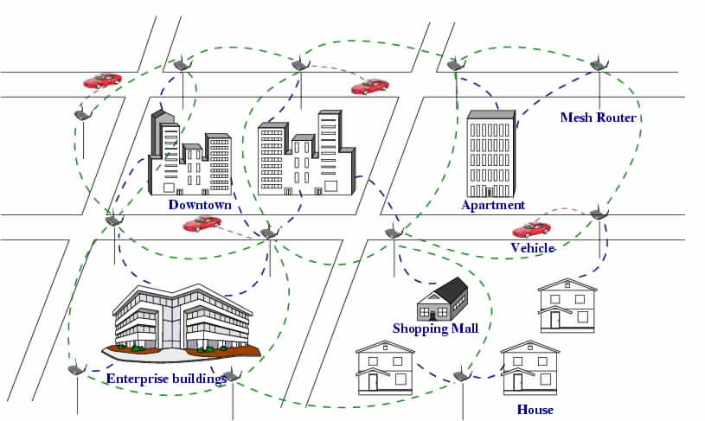
WMAN : Wireless metropolitan area networks
Source: www.ece.gatech.edu

Slide 13
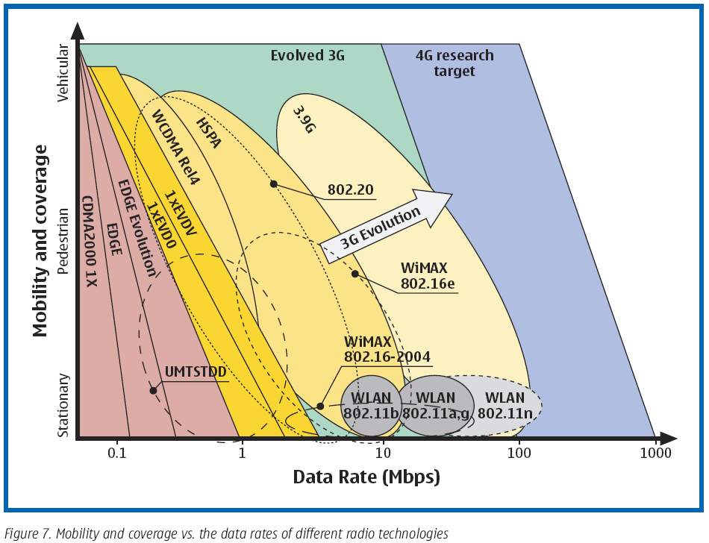
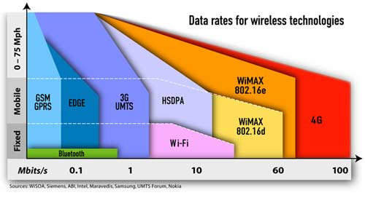
EVOLUTION

Slide 14
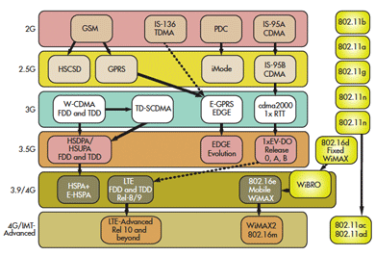
Evolution communication sans fil

Slide 15
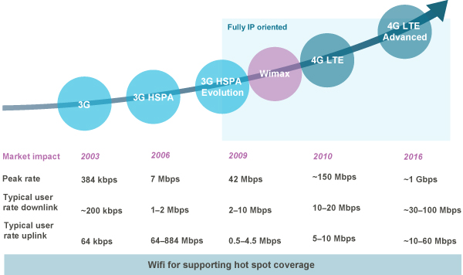
Evolution communication sans fil
Source: ytd2525.wordpress.com

Slide 16
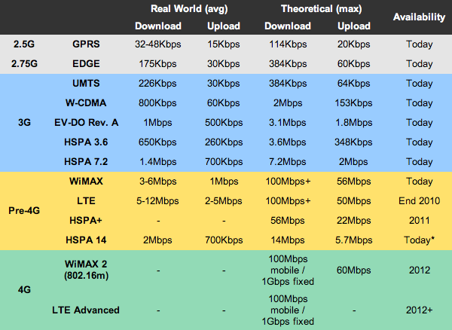
Evolution communication sans fil
Source : http://www.techspot.com/guides/272-everything-about-4g/

Slide 17
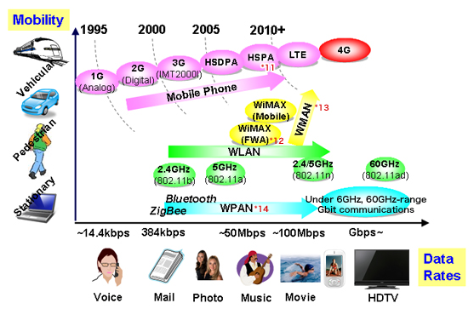
Evolution communication sans fil
Source: www.mitsubishielectric.com

Slide 18
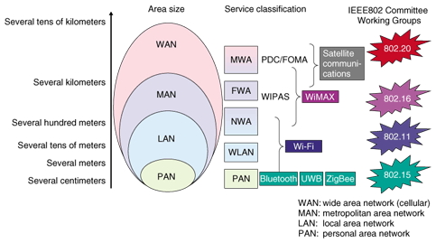
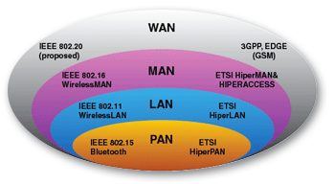
ETSI : European Telecommunications Standards Institute
Source: www.moxa.com
Source: www.ntt-review.jp

Slide 19
Mobilité et informatique mobile
La mobilité dans le domaine des réseaux de communications peut être définie comme la capacité d’accéder, à partir de n’importe où, à l’ensemble des services disponibles normalement dans un environnement fixe et câblé tels une maison ou un bureau.

Slide 20
Informatique mobile
Le concept d'informatique mobile réfère à la possibilité pour des usagers munis de périphériques portables ou d'ordinateurs mobiles d'accéder à des services et à des applications évolués, à travers une infrastructure partagée de réseau, indépendamment de leur localisation physique ou du comportement de mouvement de ces usagers. Il se distingue de l’informatique classique fixe par les deux aspects suivants :
la mobilité des utilisateurs et de leurs ordinateurs faisant ainsi référence aux concepts d’ubiquité et de nomadisme ;
les contraintes de ressources mobiles telles la largeur de bande sans fil limitée et l’autonomie limitée des batteries.

Slide 21
Informatique mobile
Mobilité et informatique mobile
Il existe plusieurs forme de mobilité:
Nomadisme
Le nomadisme des utilisateurs implique que ceux-ci peuvent se connecter à des points d'accès différents en ayant recours éventuellement à des liaisons sans fil.
Ubiquité
L’ubiquité des utilisateurs fait référence au fait que ces derniers peuvent vouloir rester connectés lorsqu’ils sont en mouvement, en subissant éventuellement des déconnexions intermittentes.

Slide 22
Informatique mobile
Typologie de la mobilité
Mobilité terminale
Mobilité personnelle
Mobilité des services

Slide 23
Informatique mobile
Mobilité terminale
La mobilité des unités, aussi appelée mobilité terminale, réfère à la capacité de localiser et d'identifier un terminal mobile, en permettant à ce terminal d'accéder aux services de réseau à partir de n'importe quelle position où se trouverait ce terminal. Elle est intimement liée à l’accès radio.

Slide 24
Informatique mobile
Mobilité personnelle
La mobilité personnelle concerne l'abonné qui est muni d'un numéro d'identification personnel et qui peut être ainsi joint à partir de n'importe quel terminal.
Ce type de mobilité implique l’identification des usagers auxquels il permet non seulement de recevoir et d’initier des appels, mais aussi d’accéder aux services de communications en utilisant n’importe quel périphérique ou unité mobile.

Slide 25
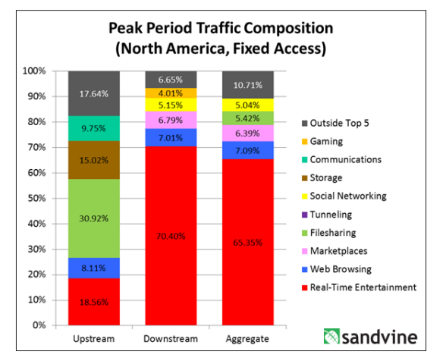
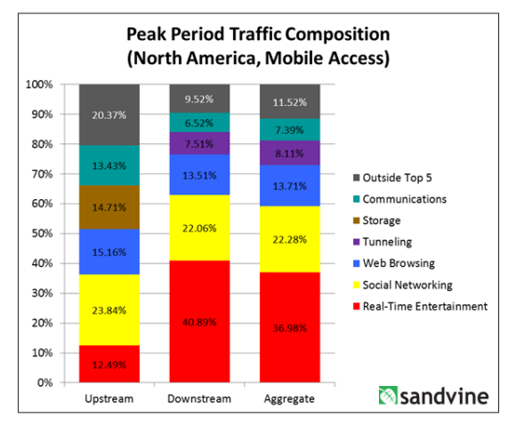
Informatique mobile
Source : Sandvine

Slide 26
Informatique mobile
Mobilité des services
La portabilité des services réfère à la capacité du réseau d'identifier les usagers en mouvement, de permettre à ces usagers d'initier et de recevoir des appels, de fournir les services souscrits à ces usagers mobiles ou à la localisation que ces derniers ont désignée.
La portabilité des services est intimement liée au concept de réseau intelligent selon lequel le profil de service de l’usager peut être maintenu dans une base de données convenable, à laquelle l’usager peut accéder, qu’il peut interroger et mettre à jour, pour gérer et contrôler les services auxquels il a souscrit.

Slide 27
Informatique mobile
Services de communications personnelles et mobiles
Disponibilité et localisation indépendantes
des services de communications
Mobilité des unités
Mobilité personnelle
Portabilité des services
Accès radio
Numéro personnel
Capacités de réseau intelligent

Slide 28
Informatique mobile
La mobilité qu’est-ce que ça implique?
Portabilité
L’accessibilité des services et des applications
Couverture
Le territoire où le service est utilisé soit couvert par une technologie et qu’il soit possible d’y accéder
Interopérabilité
Les architectures et les protocoles doivent être compatibles pour pouvoir coopérer, traduire et réaliser le service tel que l’utilisateur l’attend

Slide 29
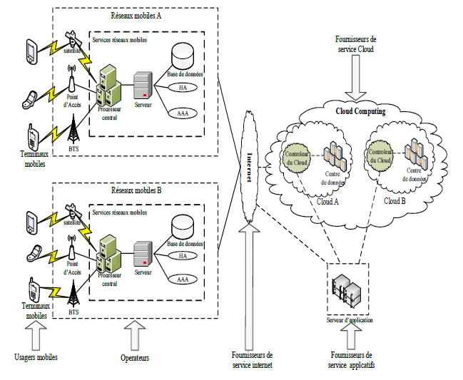
Informatique Mobile
On fait référence au terme informatique mobile dans le nuage lorsqu’on utilise un terminal mobile pour communiquer avec des serveurs se trouvant dans des centres de données, l’accès à ces ressources se faisant via le réseau 4G ou Wi-Fi
Source: H. T. Dinh, C. Lee, D. Niyato, and P. Wang, "A survey of mobile cloud computing: architecture, applications, and approaches,"

Slide 30
Fondements de l’architecture cellulaire
Dans un réseau cellulaire, le territoire couvert ou la zone de couverture desservie est généralement découpée en de petites surfaces géographiquement limitées et communément appelées cellules. Celles-ci sont souvent représentées par des hexagones dont le rayon varie de quelques centaines de mètres à quelques kilomètres.

Slide 31
Vision des réseaux 3G PAN, LAN, WAN et le Satellite
Global
Suburban
Urban
In
-
Building
Micro-Cell
-
Home
-
Cell
Macro-Cell
Pico
-
Cell

Slide 32
Fondements de l’architecture cellulaire
Taille des cellules et bandes de fréquences : En tenant compte de la fréquence et de la puissance disponibles, on distingue différentes tailles de cellules : picocellule, microcellule, cellule, macrocellule, cellule parapluie.
Picocellule : Elle désigne un espace de desserte de quelques mètres de diamètres.
Microcellule : Elle réfère à une surface géographique de quelques dizaines de mètres de diamètre.
Cellule : Elle correspond à une superficie dont le diamètre varie de quelques centaines de mètres à quelques kilomètres.
Macrocellule : Elle correspond à une étendue géographique de l’ordre de quelques dizaines de kilomètres de diamètre.
Cellule parapluie : Elle définit une région de quelques centaines de kilomètres de diamètres.
Notes:
Mettre en évidence que les composantes interagissent ensemble pour former un système dans le but d’atteindre un objectif commun: réaliser un service, etc.
Les systèmes parallèles sont proches des systèmes répartis mais n’ont pas les mêmes objectifs… ni les mêmes caractéristiques.

Slide 33
Réseau de Communications Personnelles Zone de couverture
Commutateur 1
cellule
A
B
C
D
Commutateur 2
cellule
≤ Capacité commutateur
Notes:
Ces différents services sont offerts dans une région appelée zone de couverture qui est divisée en cellules. Chaque cellule comporte une station de base qui gère toutes les communications à l’intérieur de cette cellule. Dans la zone de couverture, les cellules sont reliées à des unités spéciales appelées commutateurs.
lorsqu’un usager en communication passe d’une cellule à une autre, la station de base de la nouvelle cellule doit allouer un canal radio libre au mobile afin d’assurer une bonne qualité de service. L'acte de supporter le transfert de la communication d'un mobile d'une station de base à une autre se nomme relève entre cellules (handoff).
on parle de relève simple car ces deux cellules sont reliées au même commutateur

Slide 34
Fondements de l’architecture cellulaire
Sous système-radio
Chacune de ces cellules est desservie par une station de base ou ( NodeB UMTS, eNodeB LTE, …) qui intègre une antenne assurant la transmission radio et la signalisation à l’intérieur de cette cellule.
Les stations de base sont à leur tour reliées à des contrôleurs qui gèrent les ressources radio ou bandes passantes des stations de base associées.
Le regroupement formé par les stations de base et les contrôleurs constitue le sous-système radio qui sert donc d’interface radio entre chaque unité mobile et le réseau lui-même.

Slide 35
Fondements de l’architecture cellulaire
Sous-système réseau
Le sous-système réseau est constitué de controleurs
Ces controleurs interconnectent les différentes stations de base entre elles et avec d’autres éléments fixes de réseau ; reliés entre eux, ils constituent la partie fixe de l’infrastructure réseau souvent appelée réseau central ou réseau cœur (Core Network).
Le sous-système réseau intègre deux types de données de localisation : une base de données nominale HLR (Home Location Register) ;
Une base de données des visiteurs VLR (Visitor Location Register) qui sert à localiser les unités mobiles en transit.

Slide 36
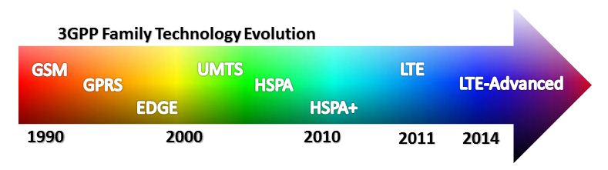
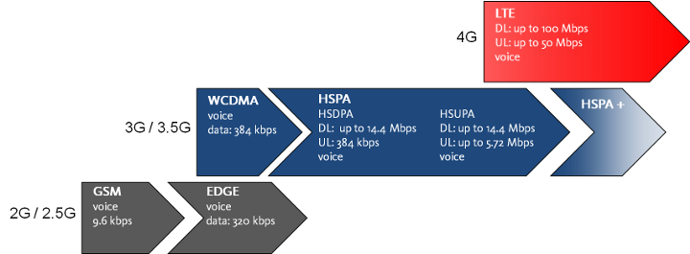
LTE: Long Term Evolution
Source : http://www.4gamericas.org/index.cfm?fuseaction=page&sectionid=249
Source: novero-automotive.com

Slide 37
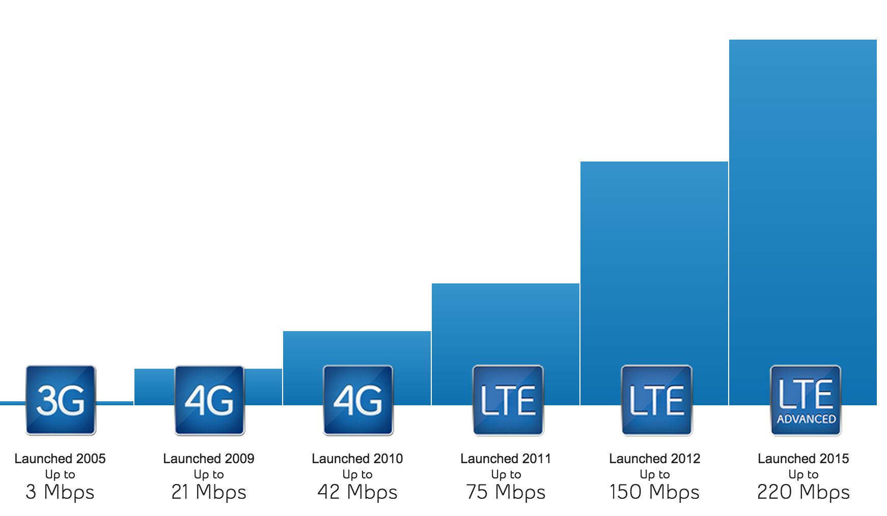
Evolution réseaux cellulaires
Source: TelXperts

Slide 38
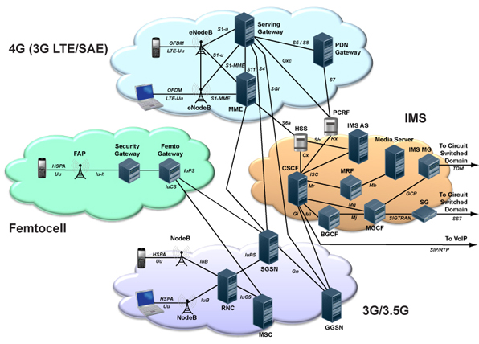
LTE: Long Term Evolution
- MME (Mobility Management Entity)
- Serving gateway : routes and forwards user data packets
The PDN Gateway provides connectivity from the UE (User Equipment)
to external packet data networks (Internet)
Source : http://www.iphase.com/products/lte_about.cfm

Slide 39
Fondements de l’architecture cellulaire
Il existe deux niveaux de gestion de mobilité: un niveau microscopique ou gestion de la mobilité radio qui permet à un abonné de changer de cellule tout en maintenant sa communication avec le réseau, et un niveau macroscopique ou gestion de la mobilité réseau qui permet à un abonné de se déplacer sous la couverture en ayant accès aux services souscrits.
La gestion de la mobilité des utilisateurs se divise en deux sous-problèmes:
la gestion de la mobilité radio
la gestion de la mobilité réseau
Notes:
Mettre en évidence que les composantes interagissent ensemble pour former un système dans le but d’atteindre un objectif commun: réaliser un service, etc.
Les systèmes parallèles sont proches des systèmes répartis mais n’ont pas les mêmes objectifs… ni les mêmes caractéristiques.

Slide 40
Fondements de l’architecture cellulaire
La gestion de la mobilité radio intègre les procédures de :
Paging: consiste à identifier la cellule courante où se trouve le terminal. Cette procédure engendrer des problèmes majeurs dans les réseaux denses car le volume de signalisation engendrée par tous les appels vers les terminaux entraîne inévitablement une congestion immédiate du réseau.
Handoff (ou handover): la procédure est activée lorsqu’un terminal actif et ayant un appel en cours change de cellule. Cela nécessite l’attribution d’un nouveau canal à l’appel.
Notes:
Mettre en évidence que les composantes interagissent ensemble pour former un système dans le but d’atteindre un objectif commun: réaliser un service, etc.
Les systèmes parallèles sont proches des systèmes répartis mais n’ont pas les mêmes objectifs… ni les mêmes caractéristiques.

Slide 41
Illustration de la relève
Station A
Station B
Station A
Station B
Avant la relève
Après la relève

Slide 42
Fondements de l’architecture cellulaire
Phénomène de relève ou transfert intercellulaire
C’est le processus de transfert automatique de la communication d’une station de base à une autre lors d’un changement de cellule de l’unité mobile.
Ce transfert de cellule peut entraîner un changement de commutateur, auquel cas des opérations de mises à jour doivent être réalisées. On parle alors de relève complexe dans ce cas. Dans le cas où le changement de cellule s’effectue sans changement de commutateur, on est plutôt en présence d’une relève simple.
La relève complexe s’accompagne d’un changement de MSC, ce qui entraîne une forte consommation des ressources du réseau. Il faut donc trouver des mécanismes pour réduire au mieux les coûts qu’une telle opération engendre. Un des moyens consiste à optimiser l’affectation de cellules aux commutateurs.

Slide 43
Relève dure (hard handoff)
Le terminal mobile ne gère qu’un canal radio à la fois
donc interruption plus ou moins longue de la communication
Le nouveau lien est établi à l’avance au niveau réseau
pour minimiser le temps d’interruption de la communication
Avantage : un canal radio seulement est utilisé par le mobile
Inconvénient : interruption momentanée de la communication
MSC
MSC
MSC
BS A
BS B
BS A
BS B
BS A
BS B
Avant
Pendant
Après

Slide 44
Relève transparente (seamless handoff)
Un nouveau canal radio est attribué à l ’avance au mobile par la station de base choisie
donc interruption moins longue de la communication
Le trafic du mobile va dans les deux sens
consommation de ressources plus importante
Avantage : une meilleure QoS et coupure moindre
Inconvénient : consommation de ressources
MSC
MSC
MSC
BS A
BS B
BS A
BS B
BS A
BS B
Avant
Pendant
Après

Slide 45
Relève douce (soft handoff)
Deux liens et deux flux sont activés pour le mobile pendant une période donnée
le mobile est connecté à deux stations de base
Le trafic du mobile est acheminé sur tous les liens
consommation de ressources beaucoup plus importante
Avantage : une meilleure QoS et aucune coupure
Inconvénient : consommation abusive des ressources
MSC
MSC
MSC
BS A
BS B
BS A
BS B
BS A
BS B
Avant
Pendant
Après

Slide 46
Fondements de l’architecture cellulaire
Relève intra-cellulaire:
le mobile est connecté à la même station de base tout en changeant de canal radio
Relève inter-cellulaire:
le mobile change de BS (dégradation de qualité et de puissance du signal, équilibrage de charge, prédiction de mouvement, … etc.).
Relève inter-réseau:
le mobile change carrément de réseau
Relève horizontal :
le mobile change de réseau mais dans la même technologie
Relève vertical :
le mobile change de réseau et de technologie

Slide 47
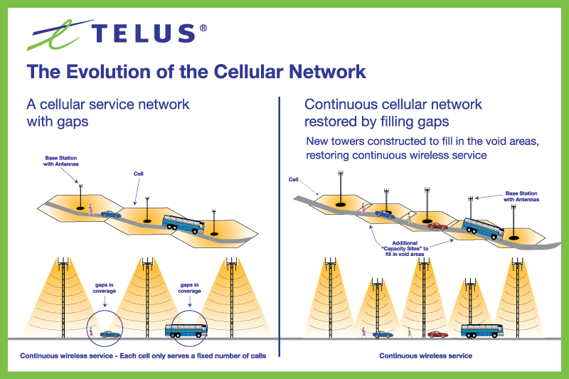
Relève

Slide 48

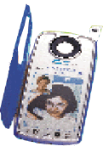
Mobilité et relève à travers des systèmes hétérogènes
Billing
SIP Proxy
Server
Signalling Gateway
WAP
Accounting
ISP
VHE
The
Internet
Satellite FES
Context-aware
information
Centre
IP backbone
Broadcast Networks
(DAB, DVB-T)
LTE
LTE Advanced
IP-based
micro-mobility
Wireless LANs

Slide 49
Fondements de l’architecture cellulaire
Mise à jour de la base de données nominale ;
annulation de l’enregistrement dans la base de données visiteur de l’ancienne zone ;
enregistrement auprès de la base de données visiteur de la nouvelle zone.
Mise à jour ou enregistrement de localisation
Gestion de localisation
Accès à la base de données nominale pour identifier la zone actuelle de l’unité mobile ;
interrogation de la base de données visiteur de cette zone ;
affectation d’un numéro de routage à la zone de l’appelant.
Recherche de localisation ou
livraison d’un appel
Opérations de base en gestion de localisation
Notes:
Mettre en évidence que les composantes interagissent ensemble pour former un système dans le but d’atteindre un objectif commun: réaliser un service, etc.
Les systèmes parallèles sont proches des systèmes répartis mais n’ont pas les mêmes objectifs… ni les mêmes caractéristiques.

Slide 50
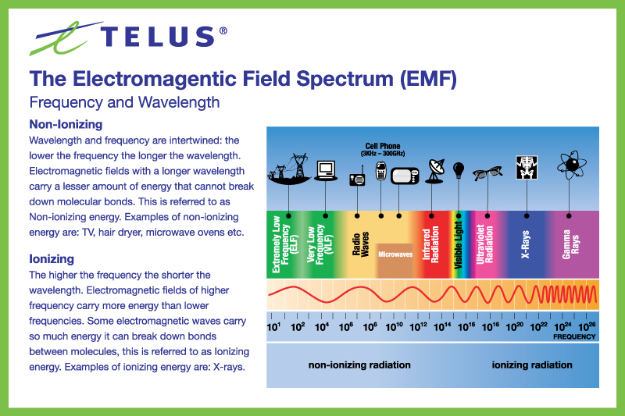
Attributon des radio-fréquences Canada
http://www.ic.gc.ca/eic/site/smt-gst.nsf/vwapj/spectallocation-08.pdf/$FILE/spectallocation-08.pdf

Slide 51
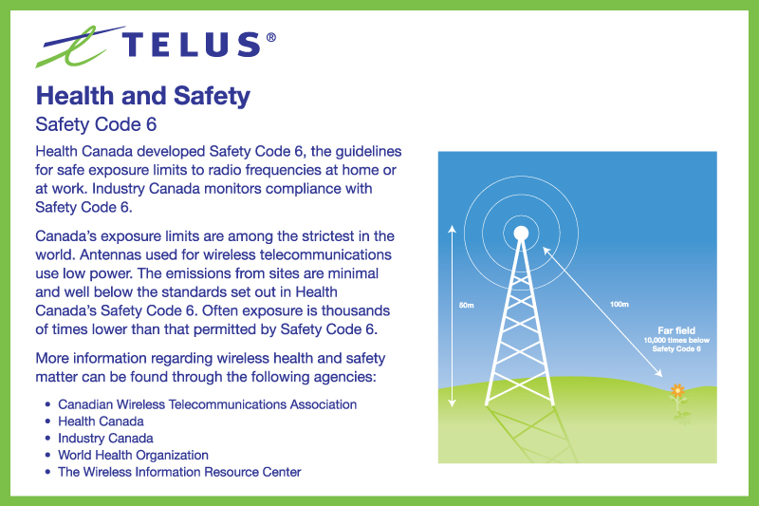

Slide 52
Les réseaux sans fil
Notes:
Systèmes locaux versus systèmes répartis

Slide 53
Classification selon l’étendu du réseaux (sans fil)
Réseaux au niveau du corps (WBAN: Wireless Body Area network) : Bluetooth, HomeRF
Réseaux maison (WPAN: Wireless Personal Area Network) : Bluetooth, HomeRF
Réseaux locaux (WLAN: Wireless Local Area Network) : IEEE 802.11
Réseaux métropolitains (WMAN) : IEEE 802.16 - WiMax
Réseaux étendus (WWAN: Wireless Wide Area Network) : GSM, GPRS, UMTS

Slide 54
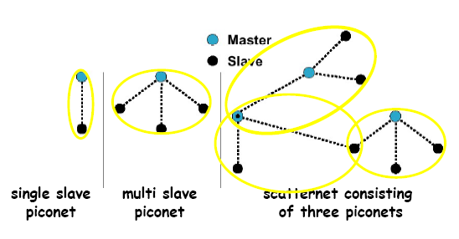
Architectures Bluetooth: piconets & scatternet

Slide 55
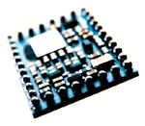
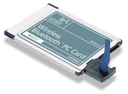
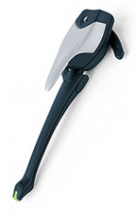
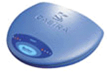
Quelques exemples
Bluetooth radio from Ericsson
Bluetooth PC Card from 3Com
Casira from CSR,
Ericsson HBH-15 Bluetooth headset
Notes:
Casira - BlueCore based radio module, RS232 and USB interfaces, built-in I/O, capable of supporting both host-side software development (interfacing at either HCI or RFCOMM levels), and embedded systems development (interfacing at RFCOMM level, and/or using Bluecore's on-chip RISC microcontroller).

Slide 56

Vision de Bluetooth à long terme
Connexions invisibles entre différents types d’équipements mobiles (voiture, iPod, montre, laptop, écouteurs, téléphone, etc)
Headset
Phone
Computer
Watch

Slide 57
Wi-Fi
802.11 a, b, c, d, e, f, g, h…,n, ac
Notes:
Systèmes locaux versus systèmes répartis

Slide 58
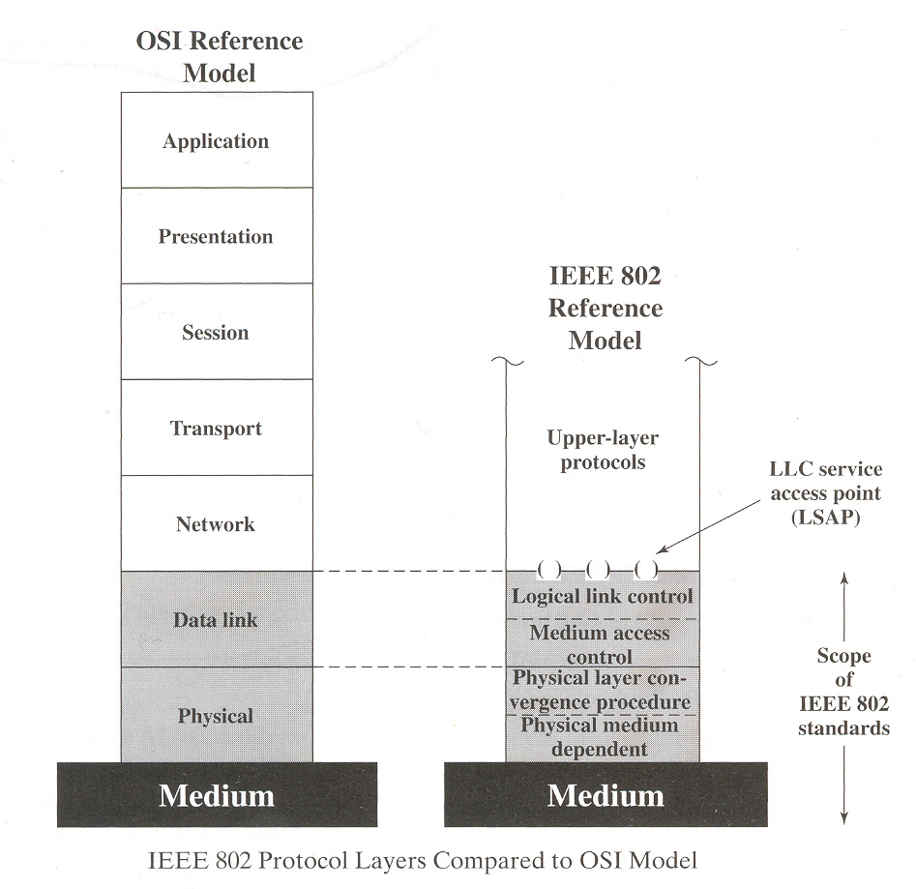
Norme 802.11 (Wi-Fi)
802.11 définie les couches basses du modèle OSI
Couche liaison
Logical Link Control (LLC).
Medium Access Control (MAC).
Couche physique
Physical Layer Convergence Procedure (PLCP).
Physical Medium Dependent (PMD).

Slide 59
Wireless Sensor Networks (WSN)
Notes:
Systèmes locaux versus systèmes répartis

Slide 60
Les réseaux de senseurs
Motivation pour les réseaux de senseurs: Importance du contrôle en temps réel (monitoring) de certains phénomènes.
température, pression, mouvement de mobiles, etc.
But: la surveillance de certains phénomènes critiques (intrusion dans une zone interdite, hausse anormale de la température dans un local, etc.) permet de prévenir des catastrophes.
Mais aussi, ça permet d’établir des statistiques, de surveiller l’évolution des phénomènes, faire de la prédiction dynamique en se basant sur les données temps réel, etc…
Les réseaux de senseurs peuvent répondre à ces besoins… et à plusieurs autres.

Slide 61
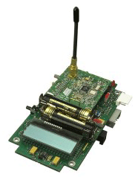
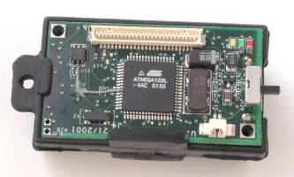
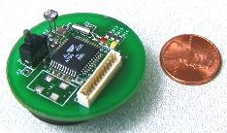
Les réseaux de senseurs (suite)
Possibilité d’intégrer un grand nombre de composants de communication dans une seule pouce
Grande densité, faible coût
Connectivité radio fait en sorte que des tâches spécifiques peuvent être achevées
Industries:
Transports
Santé
Défense
Exploration spatiale

Slide 62
Caractéristiques des réseaux de senseurs
La topologie change fréquemment
Le paradigme de communication est la diffusion
Capacités réduites en mémoire, calcul et puissance
Capteurs peu fiables
Pas d’identificateur global
Déployés en grand nombre (10³, 10⁶)

Slide 63
Application existantes des réseaux de senseurs
Smart buildings: université Berkeley
Détection des tremblements de terre.
Habitat monitoring: Berkeley university et Intel
32 nœuds déployés sur Great duck Island dans l’état du Maine pour surveiller plusieurs aspects de la vie des oiseaux de mer.
Real-time video surveillance : Carnegie Mellon university
JINI Network
un réseau de senseurs qui détectent les radiations Gama, stockent les mesures des radiations dans une BD
DARPA
réseau auto-configurable de 800 senseurs pour la surveillance stratégique en terrain de guerre.
WSN (wireless Sensing Network)
surveillance militaire

Slide 64
RFID
Notes:
Systèmes locaux versus systèmes répartis

Slide 65
Radio Frequency Identification (RFID)
Une méthode d’identification automatique permettant de stocker et de récupérer des informations sur une étiquette RFID
Vise à remplacer les codes à barre
Les codes à barre ont été introduits dans les années ’70 pour la gestion des inventaires
Les codes à barre étaient reliés à des BDs ce qui permettait d’informatiser rapidement l’information et de suivre l’évolution des marchandises
Permet de faire des études de marketing sur les habitudes des utilisateurs
Faiblesse des codes à barre
Pas très utiles une fois à l’extérieur du magasin, de l’entrpôt, etc.
Contient uniquement l’ID du produit
Informations limités sur les habitudes des utilisateurs

Slide 66
Étiquette RFID
Information Network
L’étiquette contient
Identificateur unique
Statique
Permet de différencier les objets
Communication sans fil
Logique (en quantité limité)
Peut aussi contenir
Mémoire en écriture
Capteurs environnementaux (température, pression, accélération, etc.)
Environment
RFID tag
Wireless comm
Logic
ID
Memory
Sensor(s)
Physical object

Slide 67

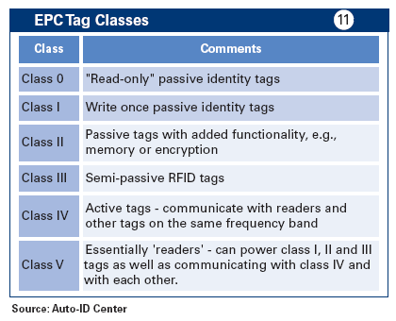
Electronic Product Code (EPC)
UPC

Slide 68
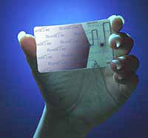
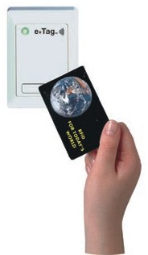
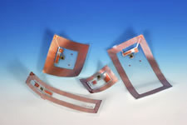
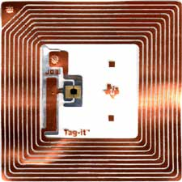
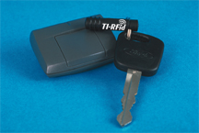
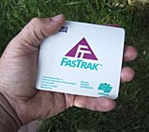
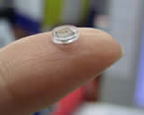

Grande variété d’étiquettes RFID

Slide 69
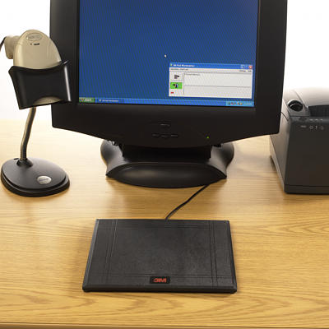
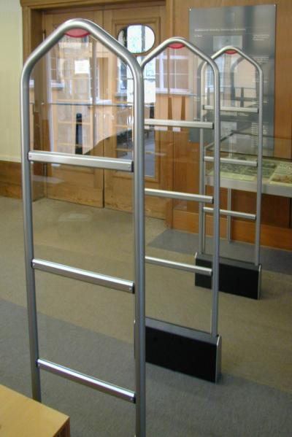
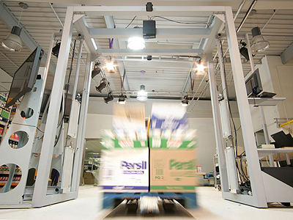
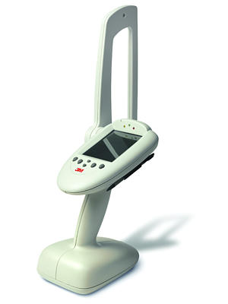
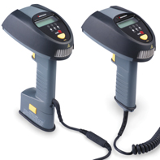
Quelques exemples… d’équipements de lectures

Slide 70
Mobile Ad-hoc NETwork (MANET)

Slide 71
Concepts de base Les réseaux ad hoc
MANETs (Mobile ad hoc networks)
Réseaux sans fil basés sur la norme IEEE 802.11
Sans infrastructures
Tous les nœuds sont mobiles
Pas d’administrateur
Applications:
Opérations de secours;
Missions d’exploration etc.
1
2
3
Exemple de réseau ad hoc

Slide 72

Introduction a MANET
Réseau improvise:
Sans infrastructure fixe.
Routeurs et nœuds mobiles:
Topologie dynamique.
Utilisant les technologies sans fil:
802.11 (Wi-Fi):
802.11a
802.11b
802.11g

Slide 73
VANET : Vehicular ad hoc networks
La communication de voiture-à-voiture (V2V), souvent mentionnée comme des réseaux ad hoc véhiculaires (VANETs ou Vehicular Ad hoc Networks), permet de nouveaux services pour des véhicules et crée de nombreuses opportunités pour améliorer la sécurité routière.
La communication entre véhicules peut par exemple être utilisée pour aider à la conduite et proposer des services de sécurité active comme l'avertisseur d'accident, le trafic temps réel et des systèmes actifs de diffusion de l'information (de météorologie ou de navigation).
Cependant, ces nouveaux services pour les réseaux de véhicules posent beaucoup de défis technologiques pour les protocoles réseaux et la sécurité des communications.

Slide 74

VANET : Vehicular ad hoc networks
Types de communication dans un réseau de véhicules

